Slide 1

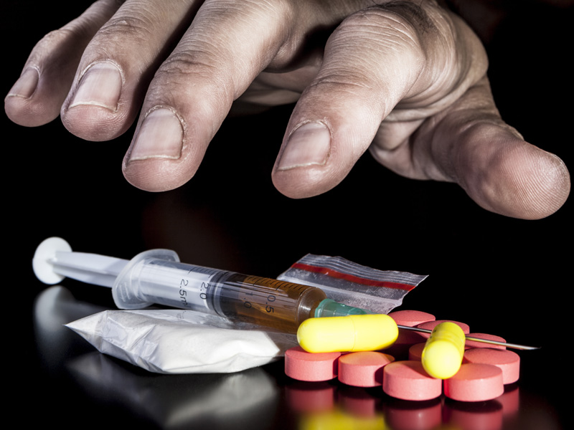
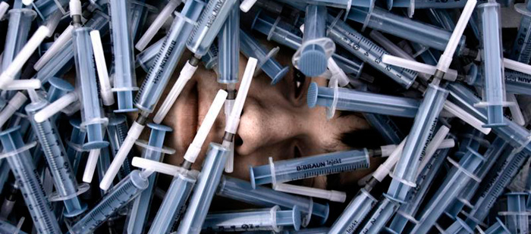
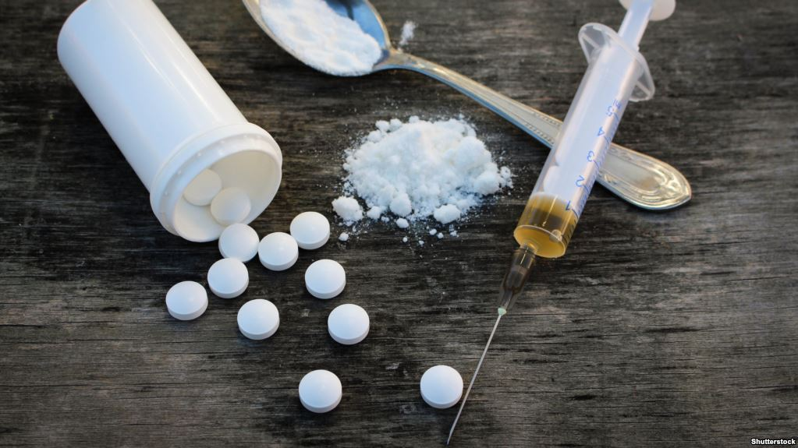
Наркомания
Последствия
Зависимость

Slide 2
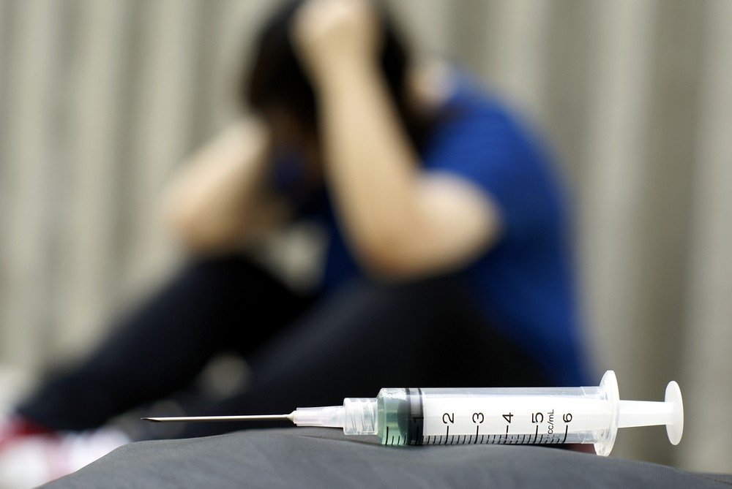
Наркомания
Наркомания — это заболевание, обусловленное зависимостью от наркотического средства или психотропного вещества. Попробуем объяснить это доходчивее.
Наркомания или наркотическая зависимость в обыденном понимании — это употребление наркотиков без назначения врача при условии, что такое употребление становится невольной и постоянной потребностью человека.
Наркомания — это тяжелая, трудноизлечимая, а зачастую и неизлечимая болезнь, разрушающая мозг, психику, физическое здоровье человека и оканчивающаяся преждевременной смертью. Эта болезнь характеризуется жесткой зависимостью состояния человека, его физического и психического самочувствия от наркотика.

Slide 3

Наркотическая зависимость
Под наркотической зависимостью понимают зависимость от средств, воздействующих на нервную систему и психику и применяемых не по назначению. Характеристики зависимости от разных наркотиков значительно различаются. Зависимость от наиболее распространенного наркотика - каннабиса (конопли) считается слабой. Примерно 10% людей, впервые попробовавших марихуану, приобретают зависимость от нее.
У тех, кто употребляет амфетамины, кокаин и героин, зависимость куда сильнее. Считается, что героин вызывает самую сильную зависимость по сравнению с остальными. Индивидуальная предрасположенность людей к развитию зависимости от героина может быть различной. У тех, у кого легко развивается зависимость, даже употребление в течение нескольких недель или месяцев приводит к значительному увеличению переносимости препарата, привычки к нему и тем сложнее им прекратить прием препарата.

Slide 4
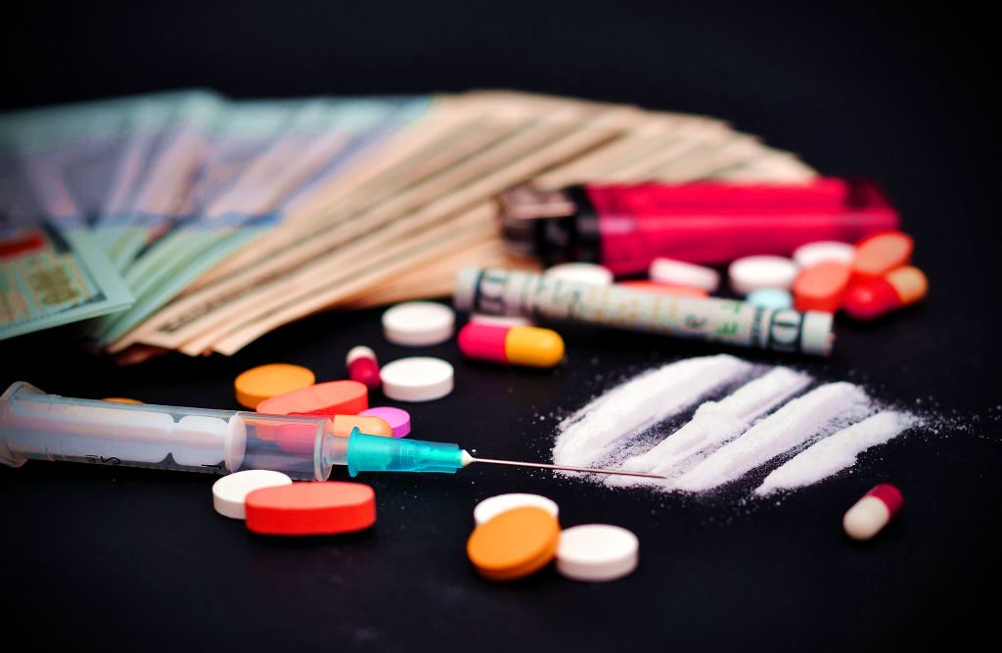
Последствия от употребления наркотиков
ПОВРЕЖДЕНИЕ МОЗГА. Мозг подростка продолжает развиваться и если они употребляют наркотики, то рискуют вызвать интеллектуальное или эмоциональное повреждение мозга. Употребление наркотика провоцирует эндокринные расстройства регулирующие настроение и репродуктивные процессы. Потребление наркотиков растительного происхождения сказывается на обучаемости и кратковременной памяти подростка, также на развитии психомоторных навыков (они становятся хуже).
РИСК НЕСЧАСТНЫХ СЛУЧАЕВ.Последствие употребления наркотикиков — неадекватное состояние подростка. Несчастные случаи, оканчивающиеся летальным исходом, вследствие потребления запрещенных веществ являются одной из причин подростковой смерти между 15 и 19 годами.
ЗАТОРМОЖЕННОЕ РАЗВИТИЕ. Начав употреблять наркотики, подросток провоцирует приостановку своего социального, эмоционального развития. Например, принимая наркотики с 14 лет, он остановится на лестнице эмоционального развития 14 летнего подростка. Телом взрослый, а умом дитя. Это может проявляться в рискованном поведении, недальновидности, неспособности адекватно понимать последствия совершенных действий.

